Slide 1

Python: O Deep Dive
Eng Wise Niels Muronha

Slide 2


Funções:Uma Rápida revisão

Slide 3
Funções
Em python as funções são:
Objectos
Funções de Ordem Superior (High Order Function)
Cidadão de Primeira Classe (First Class Citizen)

Slide 4
Funções como Objectos
Possuem estados (atributos) e comportamentos (metodos)
Atributos | Significado
function.__qualname__¶ | O nome qualificado da função.
function.__defaults__ | Uma tupla contendo os valores padrão dos parâmetros da função que possuem valores padrão, ou None se nenhum parâmetro tiver valor padrão.
function.__doc__ | A string de documentação da função ou None se indisponível.
function.__code__ | O objeto de código que representa o corpo compilado da função.
function.__closure__ | None ou uma tupla de células que contêm as associações para os nomes especificados no atributo co_freevars do objeto de código da função

Slide 5
Funções de Ordem Superior (High Order Function)
Recebem outras funções como argumento.
Retornam outra função como resultado.
Fazem ambas as coisas acima.
def aplicar_operacao(x, y, operacao):
return operacao(x, y)
def soma(a, b):
return a + b
def multiplica(a, b):
return a * b
print(aplicar_operacao(5, 3, soma)) # Saída: 8
print(aplicar_operacao(5, 3, multiplica)) # Saída: 15

Slide 6
Cidadão de Primeira Classe (First Class Citizen)
Ser atribuído a uma variável: Você pode armazenar a entidade em uma variável.
Ser passado como argumento para uma função: A entidade pode ser fornecida como entrada para uma função.
Ser retornado como valor de uma função: A entidade pode ser a saída de uma função.
Ser armazenado em estruturas de dados: A entidade pode ser incluída em listas, dicionários, arrays, etc.

Slide 7


Nota importante
“def” é um código executável
A sua função só existe depois que o Python encontra e executa o def.
“def” cria um objeto e o associa a um nome
Quando o Python encontra e executa uma declaração def, ele gera um novo objeto de função e o associa ao nome da função. Assim como em todas as atribuições, o nome da função se torna uma referência ao objeto de função.

Slide 8

Escopo & Namespace

Slide 9
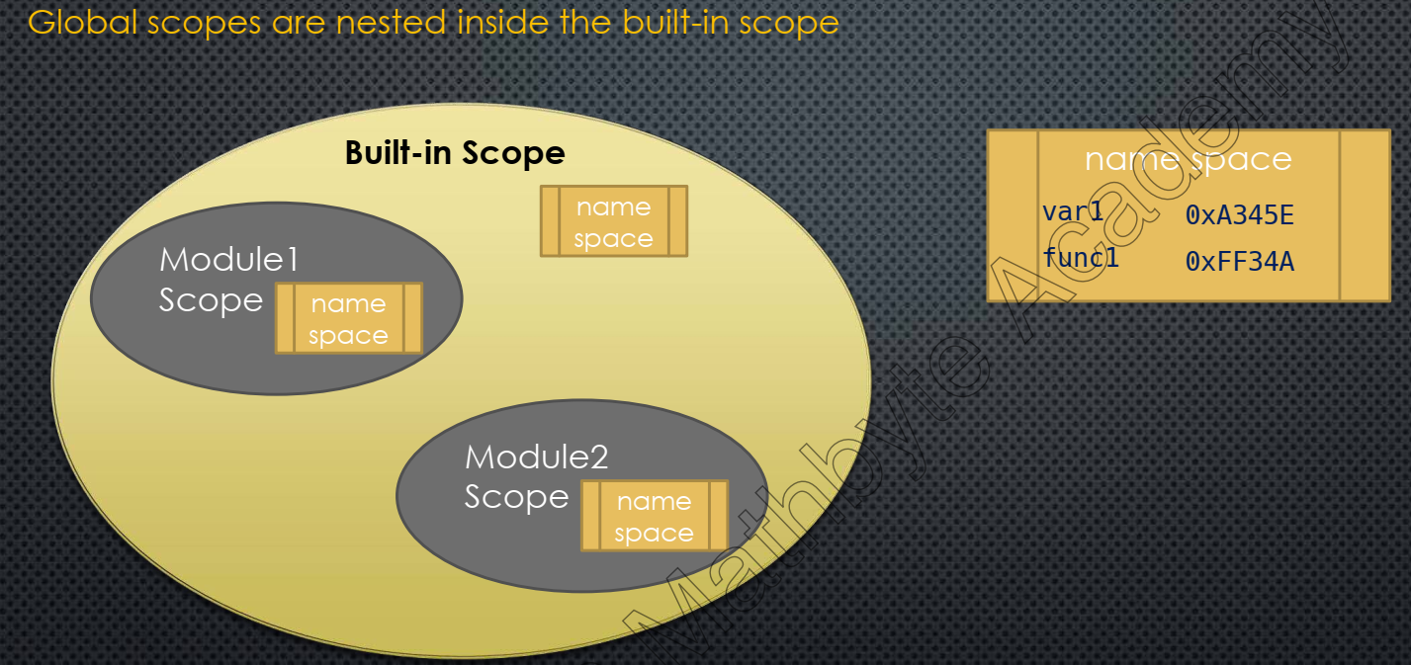
Local, Enclosing, Global and Built-in (LEGB)
Escopo global é o escopo do modulo
a = 20
a está vinculado ao objecto 20, guarda a refencia do objecto 20
A parte do código onde essa vinculação é definida é chamada de escopo léxico da variável.Essas vinculações são armazenadas em namespaces.
As variáveis internas (built-in) e globais podem ser usadas em qualquer lugar dentro do nosso módulo.

Slide 10
LEGB
BUILT-IN - B
ENCLOSING - E
GLOBAL - G
LOCAL - L

Slide 11

CODING

Slide 12
Closures

Slide 13
@Decoradores

Slide 14
PEP 318 – Decoradores para Funções e Métodos

Slide 15
PEP 3129 – Class Decorators

